Slide 1
Il processore z64

Slide 2
Macchina di von Neumann
Unità di
Ingresso
Memoria di
lavoro
Unità di
Uscita
Unità di
Calcolo
Unità di
Controllo

Slide 3
Suddivisione SCA-SCO
Unità di
Ingresso
Memoria di
lavoro
Unità di
Uscita
Unità di
Calcolo
SCA
Unità di
Controllo
SCO
Segnali di controllo/condizione
Flusso dati

Slide 4
Modifica macchina di Von Neumann con CPU
Unità di
Ingresso
Memoria di
lavoro
Unità di
Uscita
Unità di
Calcolo
Unità di
Controllo
CPU

Slide 5
Dal linguaggio ad alto livello al linguaggio macchina
Non dipende dalla
macchina HW
Programma in
Linguaggio alto Livello
a=b+c
Compilatore
Insieme istruzioni che
dipendono dalla
macchina hw (simboliche)
Commenti
Riferimenti simbolici
movw b,R1
movw c,R2
addw R2,R1
movw R1,a
Programma in
Linguaggio Assembly
Assemblatore
Insieme Istruzioni della
macchina hw
Riferimenti indirizzi fisici
Programma in
Linguaggio Macchina
000101..010100
1011101..010100
01011..11101010
010..1110101010
Macchina HW

Slide 6
z64
Processore “virtuale” dotato di registri da 64bit
Non esiste nella realtà, ma le sue funzionalità sono simulate tramite un programma
Nel seguito sarà usato per approfondire alcuni aspetti legati alle architetture dei calcolatori
Sistema multiciclo
Prima versione:
  no pipeline,
  no memoria cache

Slide 7
. .
R0,R1... registri
RAX
RCX
R15
.
MDR
memoria
di lavoro
struttura di
MAR
interconnessione
I/ODR
ingresso/uscita
dispositivi
TEMP1
TEMP2
TEMP3
I/OAR
ALU, shifter unità di calcolo
RIP
Collega-menti con memoria e I/O
ALU
SR
SHIFTER
IR
UNITA' DI
CONTROLLO
CPU
N.B.
non sono indicati i segnali di controllo che dal SCO vanno verso i
registri interni, le unità di calcolo e la struttura di interconnessione

Slide 8
z64- Sottosistema di Calcolo (SCA)
Registri (basati su Flip-Flop D con segnale di Enable)
  speciali
  generali
Dispositivi di calcolo
  Shifter
  ALU (somma e sottrazione)
MUX
Decodificatori
Struttura di interconnessione: BUS

Slide 9
Esecuzione dell’istruzione
L’esecuzione dell’istruzione prevede tre fasi:
- Il fetch serve a prelevare l’istruzione dalla memoria
La decodifica è fatta dal sistema di controllo
L’esecuzione di una istruzione consiste in un numero variabile di operazioni elementari che possono essere:
  Accesso ai dati memorizzati nei registri interni
  Calcolo dell’indirizzo di memoria da cui leggere e/o scrivere i dati
  Accesso in lettura in memoria
  Manipolazione dei dati
  Accesso in scrittura in memoria
  Lettura dei dati da periferica
  etc

Slide 10
Ciclo istruzione
Le interazioni elementari del processore con il mondo esterno (memoria o dispositivi di input/output) vengono denominate CICLI MACCHINA
Ogni ciclo istruzione prevede almeno un ciclo macchina (il fetch)

Slide 11
Un semplice esempio
Consideriamo l’istruzione a=a+b, espressa in un linguaggio di alto livello
“Memorizza nella variabile di nome a, la somma dei valori contenuti nelle variabili di nome a e b”
    Nota: Le variabili sono individuate da un nome simbolico deciso precedentemente nel programma..
a
15
a
24
a =a+b
b
9
b
9
Prima
Dopo

Slide 12
Un semplice esempio (2)
Per eseguire questa istruzione è necessario
  Stabilire dove sono memorizzati i valori da sommare
  Stabilire dove va scritto il risultato dell’operazione
  Quale operazione svolgere
Nello z64, gli operandi sono memorizzati nei registri interni alla CPU (registri visibili al programmatore)
Il formato dell’istruzione è (s può essere B,W,L,Q)
ADDs <sorgente>,<destinazione>
Per esempio
ADDW R2,R1
#somma il contenuto di R1 con quello di R2 (32 bit) e poni il risultato in R1

Slide 13
Esecuzione istruzione
Indirizzo
RIP
100
addw R2,R1
100
.
.
RIP= Register for Instruction Pointer
Contatore/puntatore di programma
(memorizza indirizzo dell’ istruzione
in esecuzione)
MEMORIA

Slide 14
Istruzione: fase di fetch
Indirizzo
RIP
100
addw R2,R1
100
IR
addw R2,R1
.
.
IR= Instruction Register
(memorizza codice dell’istruzione
in esecuzione)
MEMORIA

Slide 15
Istruzione: decodifica
Indirizzo
RIP
100
addw R2,R1
100
IR
addw R2,R1
.
.
MEMORIA
Controllo
Decodifica istruzione: predispone i comandi per la sua esecuzione

Slide 16
Istruzione: fase di esecuzione
Indirizzo
RIP
100
addw R2,R1
100
IR
addw R2,R1
.
.
MEMORIA
Controllo
Risorse di
calcolo
Esecuzione dell’istruzione (consiste di diversi passi)

Slide 17
CPU come interprete
La CPU interpreta le istruzioni che man mano sono presenti nel suo Instruction Register (notare che l’esecuzione di una istruzione di salto puo’ modificare il contenuto di RIP)
        fetch: (RIP)→IR
        incrementa RIP
        esegui istruzione in IR
        vai al passo fetch
Tale schema è semplificato poiché per interagire con l’esterno, o gestire situazioni anomale, tale ciclo deve poter essere interrotto.
La notazione (RIP) indica il contenuto della locazione di memoria con indirizzo RIP

Slide 18
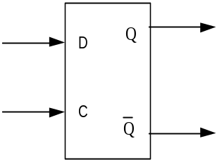
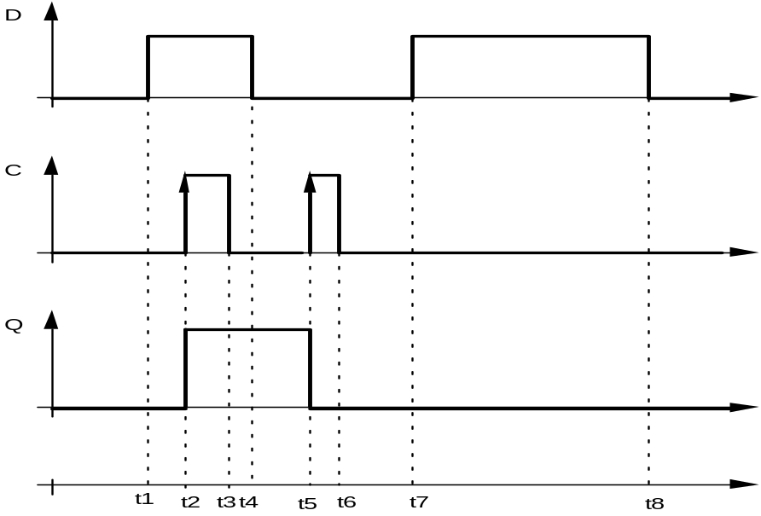
Registri interni (realizzati con flip/flop di tipo D)
Simbolo grafico del flip-flop di tipo D
Relazione ingresso/uscita
flip-flop di tipo D commutante sul fronte di salita del segnale di abilitazione

Slide 19
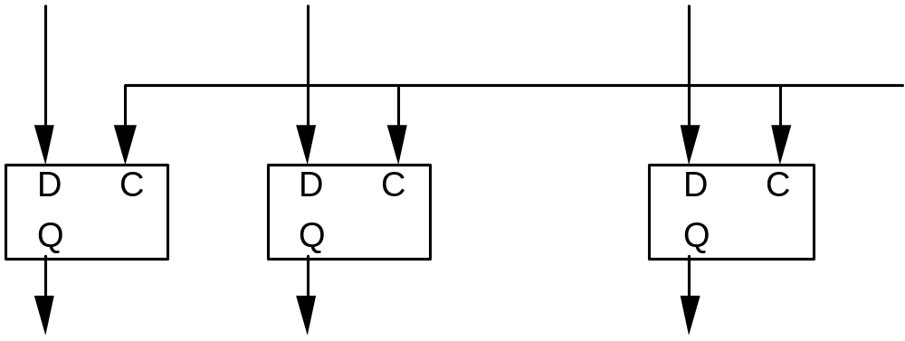
Schema di registro

Slide 20
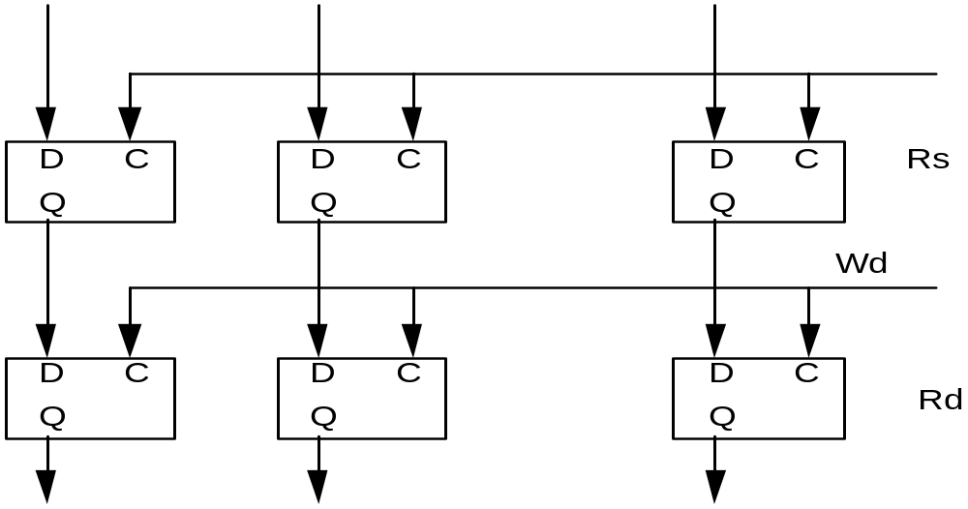
Interconnessione diretta tra registri
Vantaggi:
  semplice da implementare
Svantaggi:
  difficoltà di interconnettere più registri

Slide 21
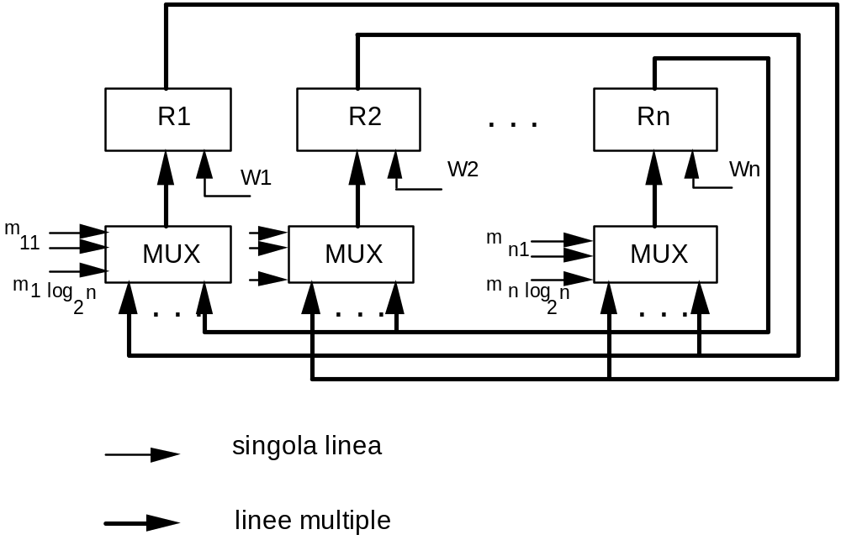
Interconnessione tramite multiplexer
Vantaggi:
  semplice da implementare
  possibilità di trasferire più dati contemporaneamente
Svantaggi:
  costo eccessivo dei multiplexer e delle linee di interconnessione

Slide 22
Interconnessione tramite bus
B1
B2
. . .
Bn
R1
R2
. . .
Rn
W1
W2
Wn
singola linea
linee multiple
Vantaggi:
  semplice da implementare
  costo contenuto
Svantaggi:
  è possibile un solo trasferimento alla volta
  eccessivo numero di segnali di controllo

Slide 23
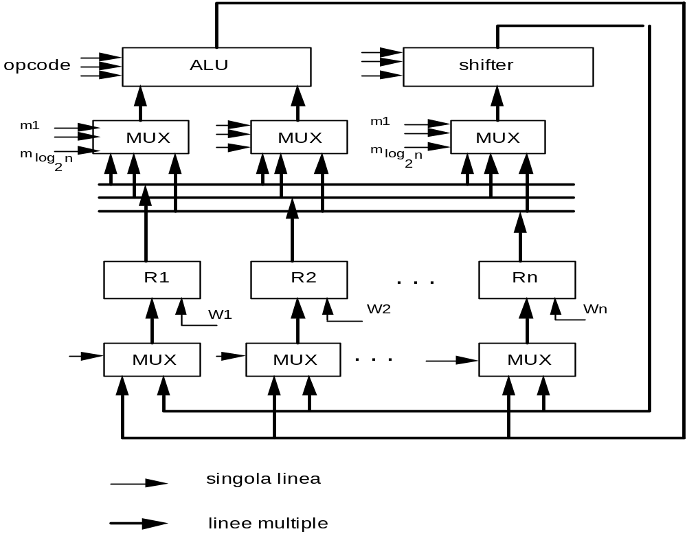
Trasferimento dati tra registri e circuiti di calcolo
(con multiplexer)

Slide 24
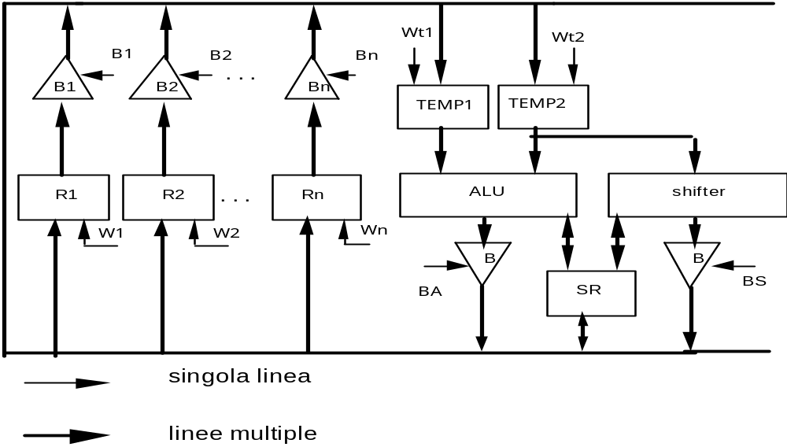
Trasferimento dati tra registri e circuiti di calcolo
(con singolo bus)

Slide 25
z64: BUS interno
Usato per il collegamento dei registri interni
Operazioni che caratterizzano il bus
  Ricezione dati
    i bit presenti sul bus sono memorizzati in un registro
  Trasmissione dati
    Il contenuto di un registro è posto sul bus
Al più un solo registro può scrivere sul bus
  segnali di controllo opportunamente generati
    Il segnale di abilitazione alla scrittura di un registro corrisponde alla ricezione dei dati presenti sul bus in quel momento
    Il segnale di abilitazione sul buffer three-state permette di trasferire sul bus il contenuto del registro

Slide 26
z64: BUS interno, segnali di controllo hp: operandi a 64 bit
Una sola scrittura per volta (controllo mediante Bi)
2n segnali di controllo (n numero dei registri)
W_{RAX}
W_{RBX}
W_{R15}
RAX
RBX
R₁₅
B_{RAX}
B_{RBX}
B_{R15}
64 bit
W_{i}=1, scrivi il contenuto del bus sul registro i
B_{i} =1 scrivi sul bus il contenuto del registro i

Slide 27
z64: BUS interno, esempio RAX -> R15
Per eseguire il trasferimento da RAX ad R15 (simbolicamente RAX->R15) devono essere affermati solamente i seguenti segnali: B_{RAX} = 1, W_{R15}= 1
W_{RAX}
W_{RBX}
W_{R15}
RAX
RBX
R₁₅
B_{RAX}
B_{RBX}
B_{R15}
64 bit

Slide 28
z64 - Banco dei registri
Insieme di 16 registri generali (RAX, RCX, . . ., R8,. . . R15)
Sono controllati mediante segnali di abilitazione per
    scrittura del registro (W_{M})
    lettura e conseguente invio sul bus interno del contenuto del registro (R_{M})
Identificativo
registro
W_{M}
R_{M}
BUS interno

Slide 29
z64: Banco dei registri (a 64 bit)
Decoder
Identificativo registro
W_{M}
R_{M}
R_{AX}
R_{CX}
R₁₅
w_{RBX}
w₁₅
w_{RAX}
B_{RAX}
B_{RBX}
B₁₅
w_{i} =1, scrivi valore sul bus in Ri
B_{i} = 1, invia sul bus valore di Ri
BUS

Slide 30
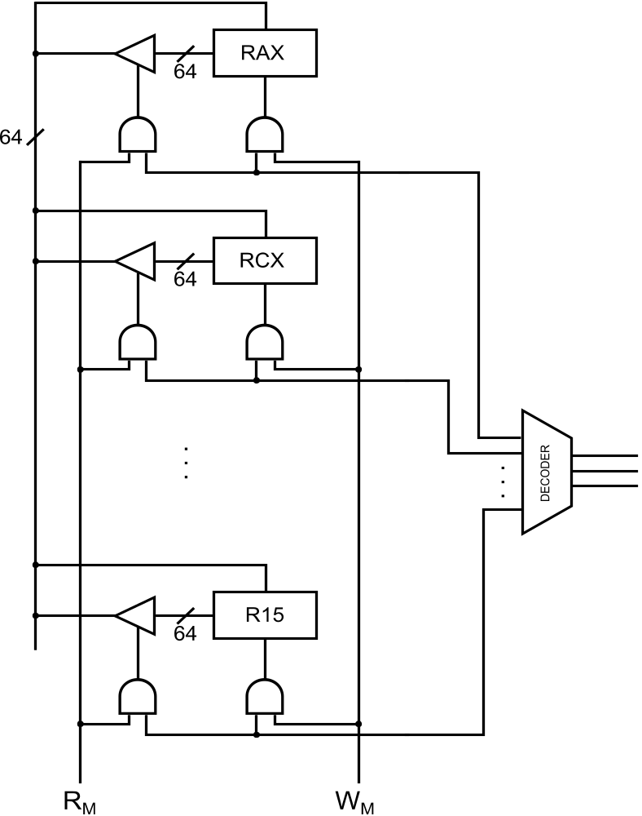
z64: Banco dei registri (a 64 bit)

Slide 31
Codifica identificativi registri
RAX | 0000
RCX | 0001
RDX | 0010
RBX | 0011
RSP | 0100
RBP | 0101
RSI | 0110
RDI | 0111
R8 | 1000
R9 | 1001
R10 | 1010
R11 | 1011
R12 | 1100
R13 | 1101
R14 | 1110
R15 | 1111
RAX | 0000
1 | 0001
2 | 0010
3 | 0011
4 | 0100
5 | 0101
6 | 0110
7 | 0111
8 | 1000
9 | 1011

Slide 32
z64 - esempio: R15 ->BUS
Identificativo
registro
Address=1111, RM=1
Decoder
1
1
1
1
W_{M}
R_{M}
R_{AX}
R_{BX}
R₁₅
w₁
w₁₅
w_{RAX}
B_{RAX}
B_{RBX}
B₁₅
BUS
nota: non si può leggere e scrivere contemporaneamente

Slide 33
Formato istruzione a 64/128 bit
56 55
47
63
48
40
39
32
31
0
Opcode
Mode
SIB
R/M
Displacement/Short Immediate
Immediate Data
Opcode: codice operativo
Mode: specifica la dimensione degli operandi
SIB (Scale, Index, Base): usato per gli indirizzamenti in memoria
R/M (Register/Memory): specifica dove trovare gli operandi
Displacement/Short Immediate: Indica se c’è un displacement nell’accesso in memoria
o il valore dell’immediato a 32 bit
Immediate Data: valore del dato immediato a 64 bit

Slide 34
Switch dell’identificativo dei registri dall’IR
56 55
47
63
48
40
39
32
31
0
Opcode
Mode
SIB
R/M
Displacement/Short Immediate
dal SCO
MUX
al decoder del banco dei registri

Slide 35
Switch dell’identificativo dei registri
56 55
47
63
48
40
39
32
31
0
Opcode
Mode
SIB
R/M
Displacement/Short Immediate
CODE RSP
0100
CODE RDX
0010
dal SCO
MUX
al decoder del banco dei registri

Slide 36
z64- ALU
Esegue le operazioni aritmetiche e logiche dei valori memorizzati in due registri tampone (non visibili al programmatore) Temp1 e Temp2
Il risultato è posto in un registro generale Ri
TEMP1
TEMP2
W_{T2}
64
W_{T1}
OpCode
(specifica operazione
da eseguire)
ALU
B_{A}

Slide 37
z64 - ALU, esempio: esecuzione addq R8,R15
W_{M}
R_{M}
REGISTRI
TEMP1
TEMP2
W_{T2}
W_{T1}
4
Address
OpCode
ALU
B_{A}
64

Slide 38
z64 - ALU, esempio: esecuzione addq R8,R15
R8 -> Temp1 R_{M}=1, Address = 1000, W_{T1}=1
W_{M}
R_{M}
REGISTRI
TEMP1
TEMP2
W_{T2}
W_{T1}
4
Address
OpCode
ALU
B_{A}
64

Slide 39
z64 - ALU, esempio: esecuzione addq R8,R15
R8 -> Temp1 R_{M}=1, Address = 1000, W_{T1} = 1
R15 -> Temp2 R_{M}=1, Address = 1111, W_{T2} = 1
W_{M}
R_{M}
REGISTRI
TEMP1
TEMP2
W_{T2}
W_{T1}
4
Address
OpCode
ALU
B_{A}
64

Slide 40
z64 - ALU, esempio: esecuzione addw R2,R1
R8 -> Temp1 R_{M}=1, Address = 1000, W_{T1} = 1
R15 -> Temp2 R_{M}=1, Address = 1111, W_{T2} = 1
ALU-OUT(Temp1+Temp2)->R15
  W_{M}=1, Address = 1111, OpCode = addw, B_{A}=1
W_{M}
R_{M}
REGISTRI
TEMP1
TEMP2
W_{T2}
W_{T1}
4
Address
OpCode
ALU
B_{A}
64

Slide 41
Osservazioni
Per l’esecuzione dell’istruzione (senza considerare la fase di fetch) sono state necessarie 3 operazioni elementari
Ogni operazione viene eseguita in un ciclo di clock
In generale il numero di cicli di clock richiesti per completare una istruzione è variabile e dipende dall’istruzione. Tale paramentro viene indicato con CPI (Clock per Instruction)
La velocità di esecuzione di un programma dipende anche dal numero medio di CPI

Slide 42
z64 - Shifter
Usato per eseguire operazioni di scorrimento di posizioni, nonché per lo spostamento di dati tra registri interni (i registri tampone non possono scrivere sul bus mentre i segnali di controllo valgono per tutti i registri)
TEMP1
TEMP2
W_{T2}
64 bit
W_{T1}
OpCode
SHIFTER
OpCode
ALU
B_{A}
B_{S}

Slide 43
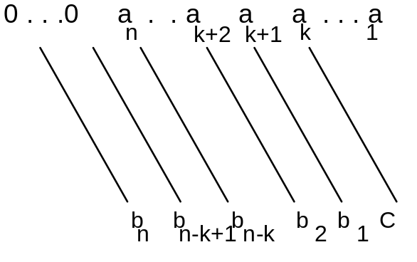
Shifter (background)
Spostamento logico a destra di k posti.
bn-i = 0 (per 0 ≤ i < k)
bi = ai+k (per 1≤ i ≤ n - k)
C = ak

Slide 44
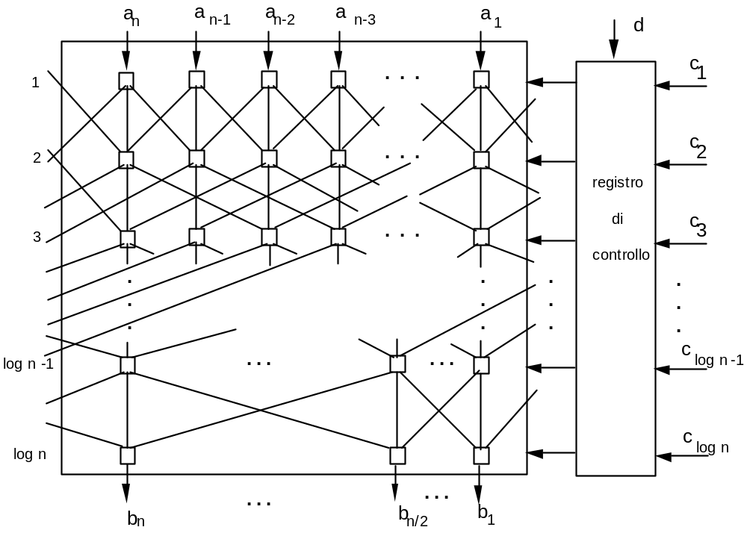
Barrel shifter

Slide 45
Schema di una cella
Ci
d

Slide 46
z64 - Status Register
Contiene informazioni sull’esito dell’ultima operazione (ex. zero, overflow). Usato anche come ingresso per alcune operazioni (ex. Salti condizionati)
TEMP1
TEMP2
W_{T2}
64
W_{T1}
OpCodeALU
SHIFTER
OpCodeSHIFTER
ALU
B_{A}
B_{S}
SR
B_{SR}

Slide 47
z64 - Status Register
0 | 0 | 0 | 0 | OF | DF | IF | 0 | SF | ZF | 0 | 0 | 0 | PF | 1 | CF
Reserved
STATUS FLAG
CONTROL FLAG
OF: Overflow Flag
DI: Direction Flag
IF: Interrupt Flag
SF: Sign Flag
ZF: Zero Flag
PF: Parity Flag
CF: Carry Flag

Slide 48
esecuzione addq 200(R9,R10,4), R8
  Somma
    il contenuto della locazione di memoria il cui indirizzo è dato dalla somma di 200, con il contenuto del registro R9 e con quello del registro R10 moltiplicato di 4 (shiftato di 2)
    con il contenuto del registro R8
e metti il risultato in R8
NECESSITA’ DI UN ALTRO REGISTRO TAMPONE

Slide 49
Aggiunta registro temporaneo per eseguire istruzioni complesse
W_{M}
R_{M}
REGISTRI
TEMP1
TEMP2
W_{T2}
W_{T1}
4
Address
OpCodeA
ALU
TEMP3
W_{T3}
B_{A}
B_{T3}
64

Slide 50
Architettura con tre registri TEMP
W_{M}
R_{M}
REGISTRI
TEMP1
TEMP2
W_{T1}
W_{T2}
4
Address
OpCodeA
SR
SHIFTER
ALU
OpCodeS
TEMP3
W_{T3}
B_{A}
B_{T3}
B_{T3}
64

Slide 51
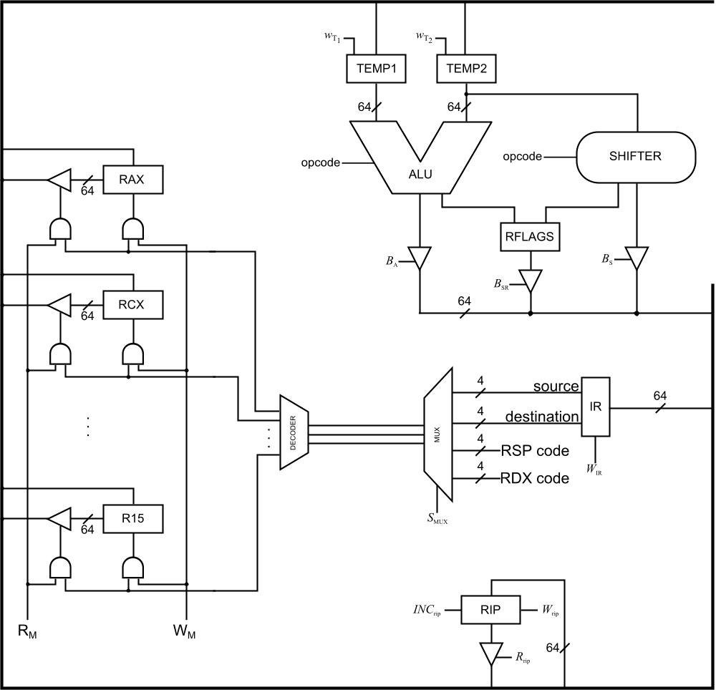
W_{T3}
TEMP3
B_{T3}
singola linea
linee multiple
N.B. non sono evidenziate le variabili di condizione che da SR e IR vanno al SCO

Slide 52
Incremento RIP
Il RIPdeve essere incrementato (se non si eseguono istruzione di salto)
NOTA: le istruzioni z64 possono essere solo di 64 o 128 bit, quindi è sufficiente incrementare di 8 il RIP
RIP
INC₈
W_{RIP}
R
RIP

Slide 53
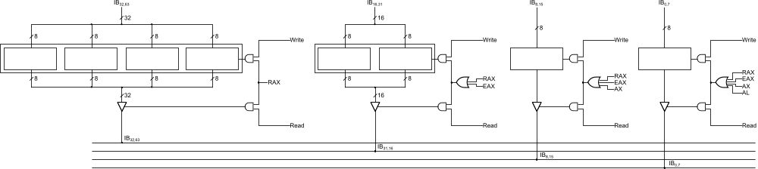
Modifica del banco dei registri per accedere a dati a formato variabile registri RAX, EAX, AX, AL

Slide 54
Espansione registro AL
WRITE
RAX
_{EAX}
_{AX}
_{AL}
READ
RAX
_{EAX}
_{AX}
_{AL}

Slide 55
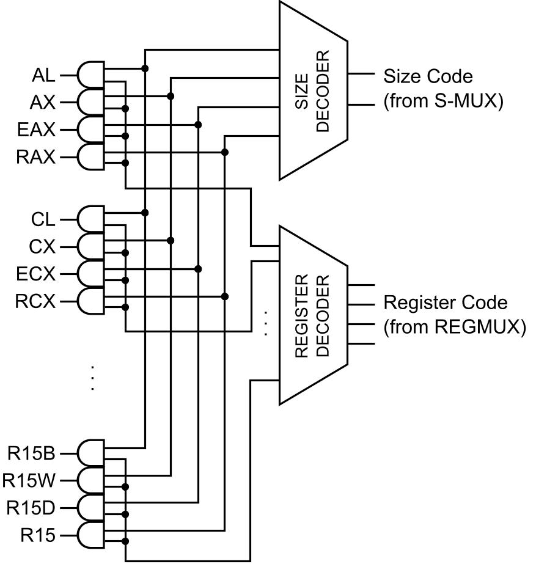
Modalità di selezione dei registri

Slide 56
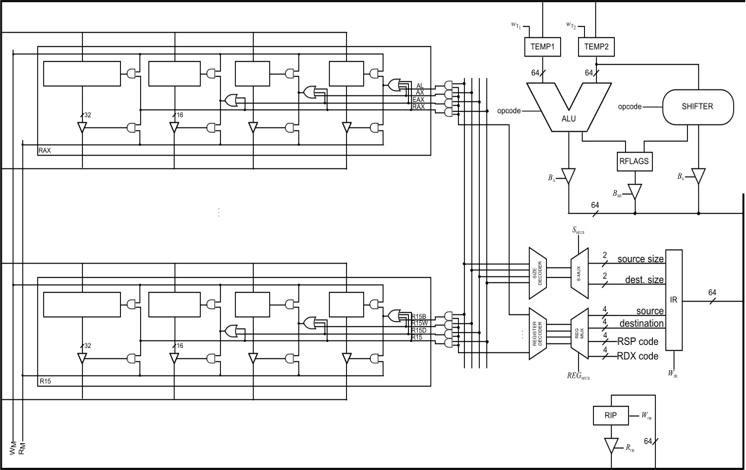
Architettura senza interfacce
W_{T3}
TEMP3
B_{T3}

Slide 57
z64 - Interazione con la memoria
La memoria contiene sia i dati che le istruzioni e può essere sia letta che scritta.
E’ necessario quindi:
  Prelevare istruzioni
  Leggere dati
  Scrivere dati
Le operazioni di lettura/scrittura avvengono fra una locazione di memoria e un registro (registro del banco registri, IR, RIP, TEMP1,TEMP2 e TEMP3)
E’ necessario quindi instradare opportunamente i dati ricevuti dalla memoria verso i registri e viceversa.

Slide 58
Memoria: organizzazione logica
a a a a a
4 3 2 1 0
0 0 0 0 0
0 0 0 0 1
0 0 0 1 0
0 0 0 1 1
0 0 1 0 0
0 0 1 0 1
0 0 1 1 0
0 0 1 1 1
0 1 0 0 0
0 1 0 0 1
Organizzazione logica a vettore di 32 celle di memoria
0 1 0 1 0
0 1 0 1 1
0 1 1 0 0
0 1 1 0 1
0 1 1 1 0
0 1 1 1 1
1 0 0 0 0
. . . . .
. . . . .
1 1 1 1 1

Slide 59
Organizzazione logica di 32 celle di memoria con 8 moduli di 8 bit ciascuno
a a a a a
a a a a a
a a a a a
a a a a a
4 3 2 1 0
4 3 2 1 0
4 3 2 1 0
4 3 2 1 0
0 0 1 1 1
0 0 0 1 0
0 0 0 0 1
0 0 0 0 0
0 1 1 1 1
0 1 0 1 0
0 1 0 0 1
0 1 0 0 0
1 0 1 1 1
…
1 0 0 1 0
1 0 0 0 1
1 0 0 0 0
1 1 1 1 1
1 1 0 1 0
1 1 0 0 1
1 1 0 0 0
I tre bit meno significativi identificano il modulo, quelli più significativi la riga

Slide 60
Architettura di un modulo di memoria, come banco di registri

Slide 61
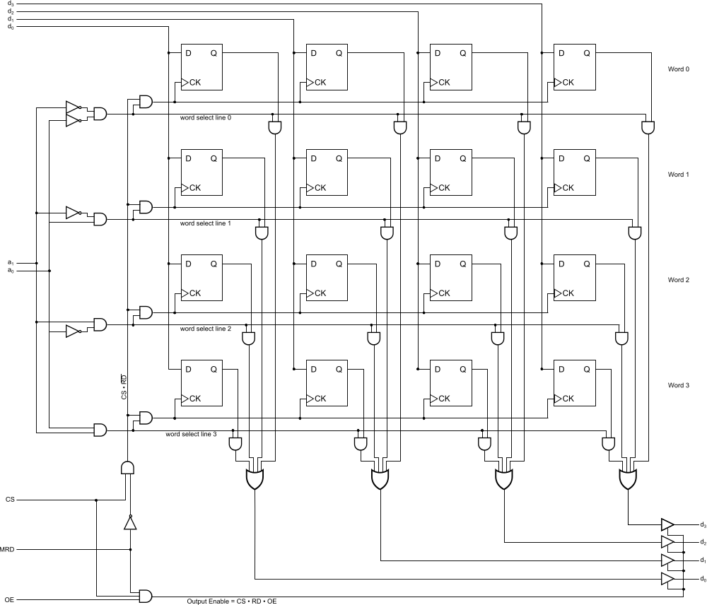
Organizzazione di base di una memoria RAM statica

Slide 62
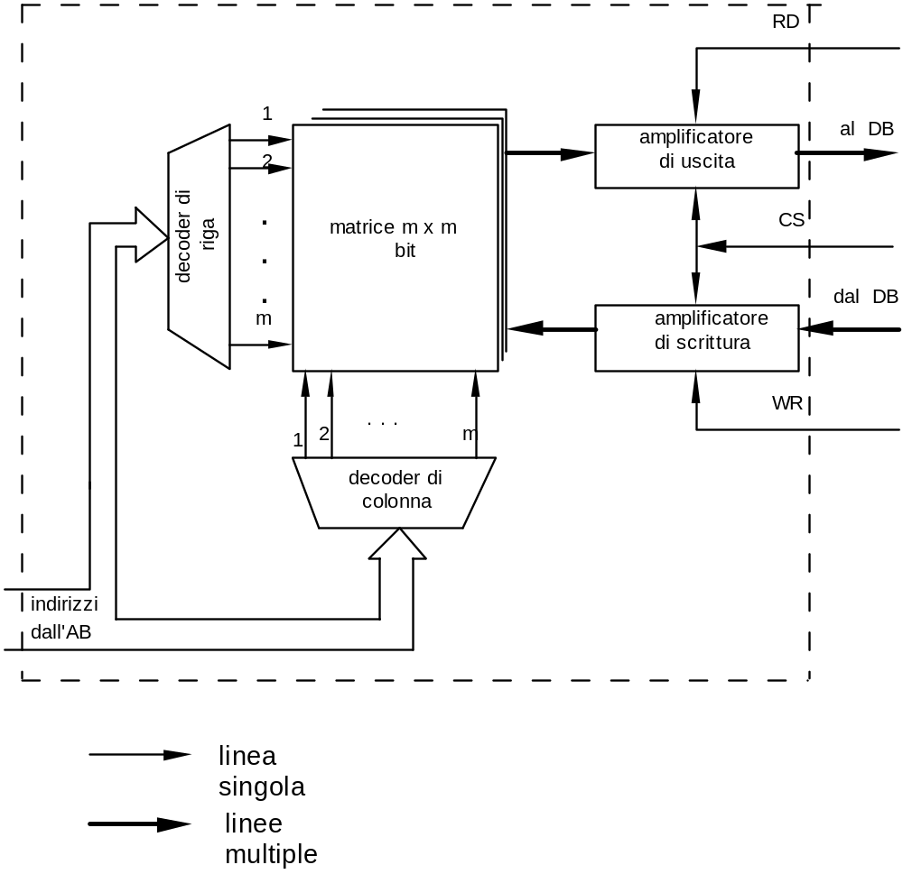
Memoria RAM statica

Slide 63
Memoria comportamento esterno
Funzionalmente è caratterizzata dai seguenti segnali
  Indirizzo della parola da leggere/scrivere
  MR, affermato se si vuole leggere
  MW, affermato se si vuole scrivere
  CS, Abilita l’intero modulo (Chip Select)
  Dati
Tempo di accesso
n bit
Indirizzo valido
Dati
MR
MW
CS
MR
Dato valido
Indirizzo
m bit

Slide 64
Memoria: organizzazione a moduli
Data BUS (64 bit)
d₆₃…d₅₆
d₂₃…d₁₆
d₁₅…d₈
d₇…d₀
MR
MW
CS
MR
MW
CS
MR
MW
CS
MR
MW
CS
a₆₃…a₃
a₆₃…a₃
a₆₃…a₃
a₆₃…a₃
Mb₇
Mb₂
Mb₁
Mb₀
Address BUS (61 bit)

Slide 65
Memoria: spazio di indirizzamento
Lo spazio di indirizzamento del Y64 e’
monodimensionale e
Composto da 2⁶⁴ locazioni (byte)
Locazione
00000000
Byte (8 bit)
Word (16 bit)
Longword (32 bit)
Locazione
FFFFFFFF
Quadword (64 bit)

Slide 66
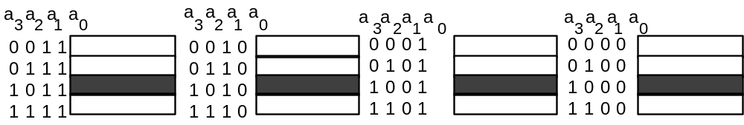
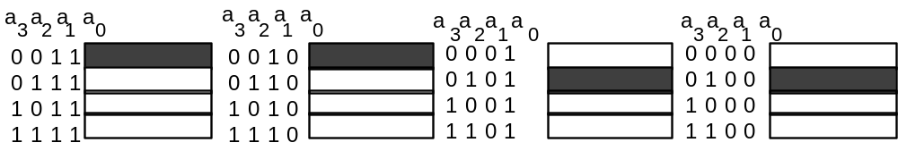
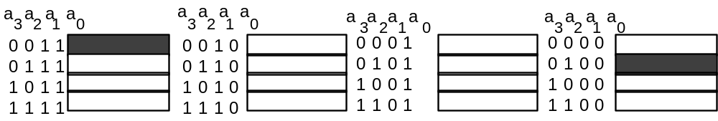
Memoria: allineamento e disallineamento (memoria a 32 bit)
Esempio di memorizzazione di una informazione di quattro byte allineati sullo stesso indirizzo di riga.
Esempio di memorizzazione di una informazione di quattro byte disallineati
Esempio di memorizzazione di una informazione di due byte disallineati

Slide 67
Memoria: allineamento e disallineamento (memoria a 64 bit)
a a a a a
a a a a a
a a a a a
a a a a a
4 3 2 1 0
4 3 2 1 0
4 3 2 1 0
4 3 2 1 0
0 0 1 1 1
0 0 0 1 0
0 0 0 0 1
0 0 0 0 0
0 1 1 1 1
0 1 0 1 0
0 1 0 0 1
0 1 0 0 0
1 0 1 1 1
…
1 0 0 1 0
1 0 0 0 1
1 0 0 0 0
1 1 1 1 1
1 1 0 1 0
1 1 0 0 1
1 1 0 0 0
Esempio di memorizzazione di una informazione di otto byte allineati sullo stesso indirizzo di riga.
a a a a a
a a a a a
a a a a a
a a a a a
4 3 2 1 0
4 3 2 1 0
4 3 2 1 0
4 3 2 1 0
0 0 1 1 1
0 0 0 1 0
0 0 0 0 1
0 0 0 0 0
0 1 1 1 1
0 1 0 1 0
0 1 0 0 1
0 1 0 0 0
1 0 1 1 1
…
1 0 0 1 0
1 0 0 0 1
1 0 0 0 0
1 1 1 1 1
1 1 0 1 0
1 1 0 0 1
1 1 0 0 0
Esempio di memorizzazione di una informazione di due byte disallineati.

Slide 68
Hp: memoria con byte allineati
Data BUS (64 bit)
d₆₃…d₅₆
d₂₃…d₁₆
d₁₅…d₈
d₇…d₀
MR
MW
CS
MR
MW
CS
MR
MW
CS
MR
MW
CS
a₆₃…a₃
a₆₃…a₃
a₆₃…a₃
a₆₃…a₃
Mb₇
Mb₂
Mb₁
Mb₀
Address BUS (61 bit)

Slide 69
Memoria: interfaccia dello z64
Registro Memoria Dati (MDR)
Registro Indirizzo (MAR)
Segnali di Controllo (MR, MW, Mb_{7,} Mb_{6,} Mb₅, Mb₄, Mb₃, Mb_{2,} Mb_{1,} Mb₀)
W_{MDR}
Memoria
Di
Lavoro
SCO
dati
B_{MDR}
MDR
Segnali di Controllo
MAR
indirizzi
Bus interno
W_{MAR}

Slide 70
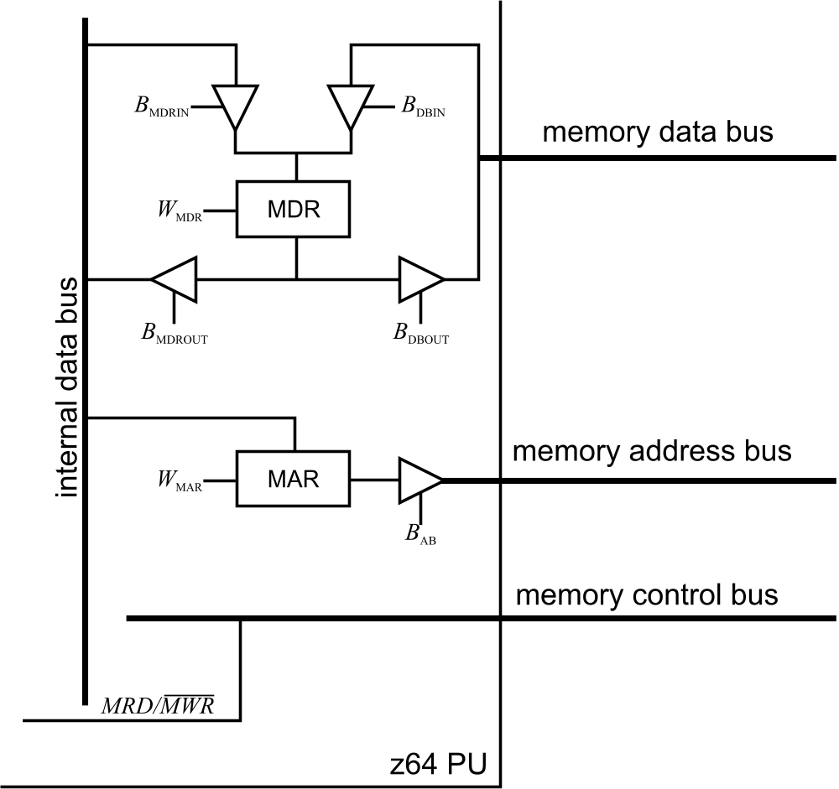
Memoria: interfaccia dello z64

Slide 71
Sottosistema di controllo (SCO)
SCA
(SLAVE)
Data In
Data Out
Stato o variabili di
condizione
TASK
SCO
(MASTER)
Variabili
Condizionamento
esterne
Uscite
esterne

Slide 72
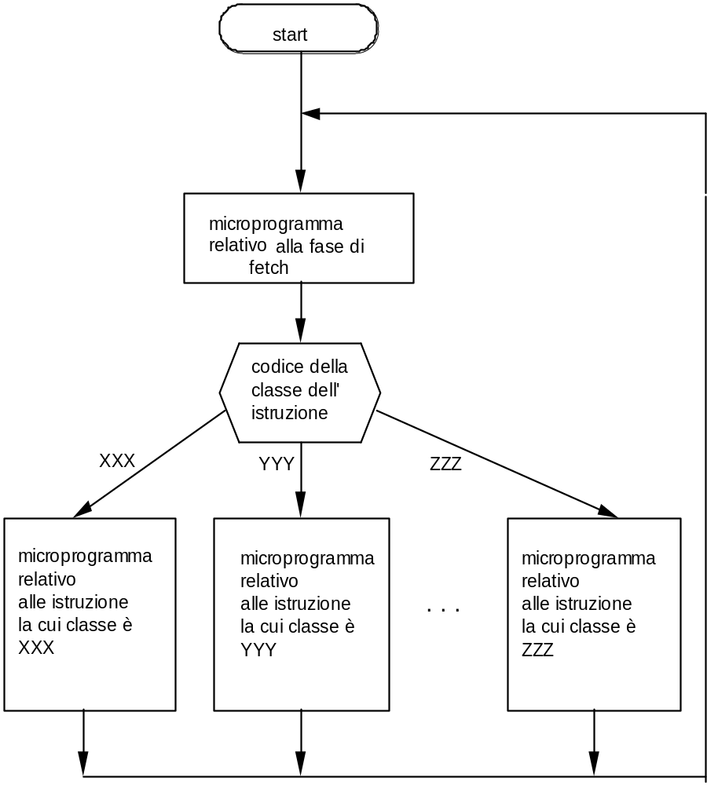
Sottosistema di controllo (SCO)
Decodifica

Slide 73
SCO: schema di Mealy
CK
reg. SEL
variabili di
condizione
circuito di
selezione
ROM
micro ordini
codice
classe
load
CK
spostamento
base
reset

Slide 74
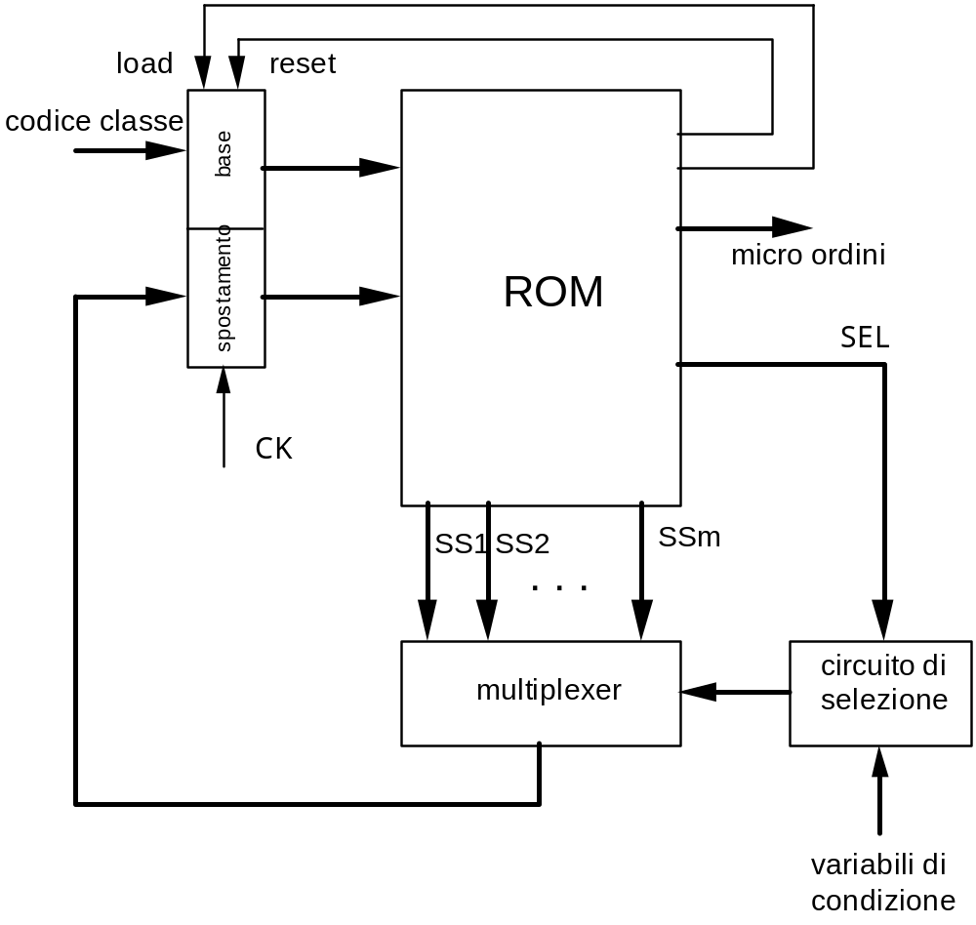
SCO: schema di Moore
Cod. Classe: codice istruzione
Load: segnale di caricamento nuova istruzione (a fine fetch)
Reset: azzera cod. classe (inizia fetch)
variab. di cond.: influenzano esecuzione istr. (ad es. var. in SR)
Micrordini: comandi per SCA
CK: clock

Slide 75
Interazione con la memoria: ciclo di scrittura
T1
T2
T3
CLOCK
BUS
indirizzo
INDIRIZZI
MWR
BUS
dato
DATI

Slide 76
Interazione con la memoria: ciclo di lettura
T1
T2
T3
CLOCK
BUS
indirizzo
INDIRIZZI
MRD
BUS
dato
DATI

Slide 77
Passi elementari per eseguire il Fetch
(ipotesi: 8 byte allineati in memoria)
RIP -> MAR; /* trasferimento del contenuto del RIPnel MAR */
W_{MDR}
Memoria
Di
Lavoro
W_{PC}
RIP
R_{PC}
INC₄
MDR
Data Bus
B
MDR
DIR
B
DB
W_{IR}
IR
MAR
Address Bus
W_{MAR}
B
AB

Slide 78
Fetch
RIP -> MAR; /* trasferimento del contenuto del RIP nel MAR */
(MAR)->MDR /* trasferimento istruzione da eseguire in MDR*/
W_{MDR}
Memoria
Di
Lavoro
W_{PC}
RIP
R_{PC}
INC₄
MDR
Data Bus
B
MDR
DIR
B
DB
W_{IR}
IR
MAR
Address Bus
W_{MAR}
B
AB

Slide 79
Fetch
RIP -> MAR; /* trasferimento del contenuto del RIP nel MAR */
(MAR) -> MDR /* trasferimento istruzione da eseguire in MDR*/
MDR -> IR /* trasferimento istruzione da eseguire nell’IR*/
RIP+8-> RIP /*e incr. RIP per prelievo prossima istruzione*/
W_{MDR}
Memoria
Di
Lavoro
W_{PC}
RIP
R_{PC}
INC₄
MDR
Data Bus
B
MDR
DIR
B
DB
W_{IR}
IR
MAR
Address Bus
W_{MAR}
B
AB

Slide 80
Fetch: micro-ordini
RIP -> MAR; /* trasferimento del contenuto del PC sul MAR */
  R_{RIP} = 1, W_{MAR} = 1
(MAR) -> MDR /* trasferimento istruzione da eseguire in MDR*/
  B_{AB} = 1 /* T1 */
  B_{AB} = 1, MRD = 1 /* T2 */
  B_{AB} = 1, MRD = 1, W_{MDR} = 1 /* T3*/
MDR -> IR /* trasferimento istruzione da eseguire in IR e
predisposizione PC per prelievo prossima istruzione*/
  B_{MDR} = 1, W_{IR} = 1, INC₈ = 1

Slide 81
Ciclo Istruzione - Decode
fetch5: decodifica istr. utilizzando IR e dopo esecuzione delle diverse istruzioni, add, mov, sub, jump...
RESET
reset
fetch1
fetch2
fetch3
fetch4
fetch5
IR
add1
I = MOV
I = ADD
add2
addx
SCO

Slide 82
Esempio di esecuzione di istruzioni
Nello z64 la fase di esecuzione di un ciclo istruzione
consiste in un numero variabile di cicli macchina dipendente
dal numero di accessi in memoria necessari (oltre al fetch)
ADDQ R8, R9
ADDQ #20h, R9
Uno degli operandi (0x20) è memorizzato nei due byte successivi a quelli contenente l’istruzione (indirizzamento immediato)
Entrambi gli operandi sono contenuti
in registri interni del Z64
(indirizzamento a registro)
RIP -> MAR;
(MAR) -> MDR
MDR -> IR , RIP+8->RIP
R9 -> Temp1
RIP -> MAR
(MAR) ->MDR
MDR -> Temp2, RIP+8->RIP
OUT_ALU -> R9
RIP -> MAR;
(MAR) -> MDR
MDR -> IR , RIP+8->RIP
R8 -> Temp1
R9 -> Temp2
OUT_ALU -> R9

Slide 83
z64 - Interazione con l’esterno
Ogni fase che comporta l’interazione con le unità esterne viene detta ciclo macchina.
Ogni ciclo macchina può essere costituito da uno o due cicli di bus; per esempio la lettura di una parola memorizzata su due byte non allineati sullo stesso indirizzo di riga necessita di due accessi in memoria (cioè di due cicli di bus).

Slide 84
Interfaccia dispositivi di I/O
INTERFACCIA
Indipendente dal
dispositivo
Dipendente dal
dispositivo
indirizzi
Decoder
segnali di
controllo
segnali di
controllo
Device
Control
Registro
dati
dati
BUS

Slide 85
Dispositivi di I/O: interfaccia dello z64
Registro Dati (I/ODR)
Registro Indirizzo (I/OAR)
Segnali di Controllo (I/OR,I/OW, Start, ……….)
W_{MDR}
Dispositivo
di I/O
SCO
dati
Segnali di
Controllo
B_{I/ODR}
I/ODR
I/0AR
indirizzi
Bus interno
W_{MAR}

Slide 86
I/O: Interfaccia dello z64
IODR
IOAR

Slide 87
Interconnesione dello z64 con due bus
61
z64
Memory address bus
Memory control bus
Memory data bus
64
Modulo di
memoria
Modulo di
memoria
16
64
Interfaccia
I/O
dispositivo
di I/O
Interfaccia
I/O
dispositivo
di I/O
I/O address bus
I/O control bus
I/O data bus

